Slide 1
Составь предложения 1. Греет, солнце, ярче.

Slide 2
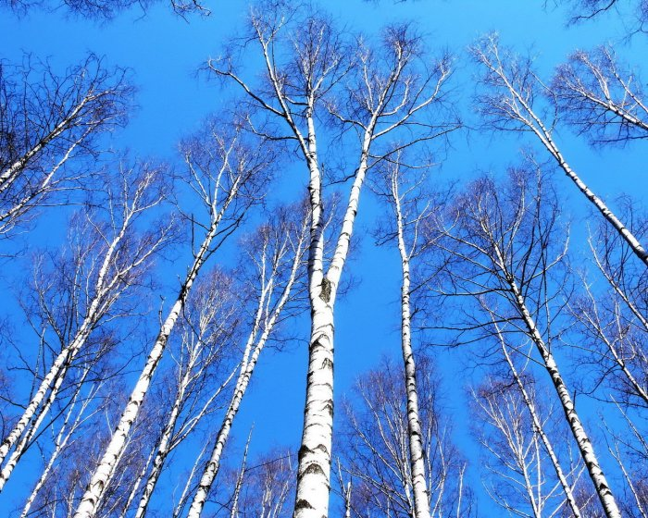
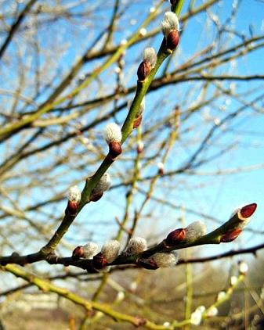
2. Деревьях, на, почки, появляются.

Slide 3
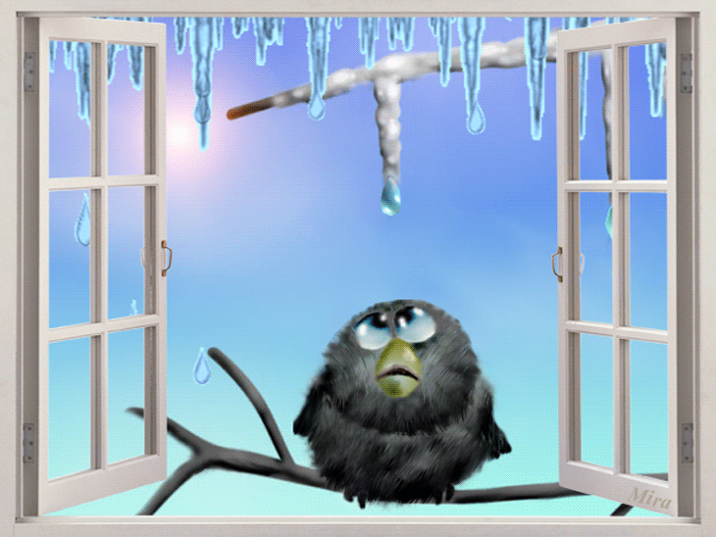
3. Солнце, сосульки, на, тают. 4. Капель, окном, звенит, за.

